Slide 1
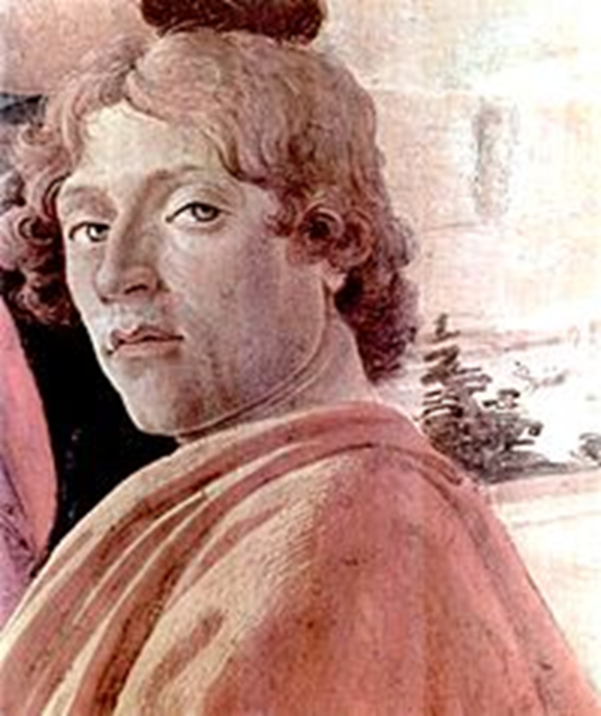
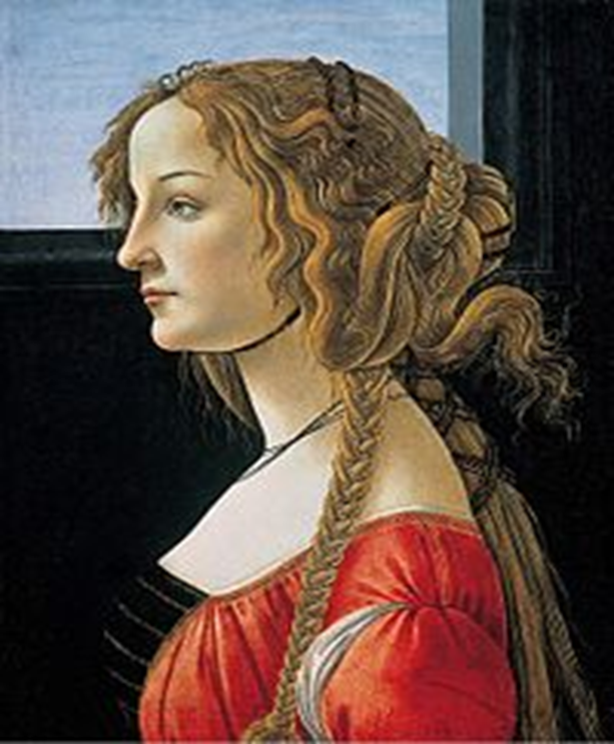
Сандро Боттичелли
«Симонетта Виспуччи»

